Slide 1
ESTUDIO DESCRIPTIVO DE LA BIOPSIA PLEURAL EN NUESTRA UNIDAD DE TÉCNICAS BRONCOPLEURALES
J.Fontoba Diaz, E. Salcedo Lobera, C.Torres Luque
Servicio Neumología. Hospital Regional Universitario de Málaga
Introducción
El derrame pleural (DP) es una patología frecuente dentro de nuestra práctica clínica, existen técnicas como la biopsia pleural (BP) útiles para el diagnóstico de patologías como la tuberculosis pleural o como alternativas para el estudio de derrames pleurales sospechosos de malignidad.
Metodología
Estudio descriptivo de 30 pacientes que fueron derivados a nuestra unidad de técnicas broncopleurales para la realización de biopsias pleurales durante los años de 2019-2022. Se analizaron datos generales, tamaño de la muestra, resultados obtenidos y rentabilidad de la prueba.
Resultados
De los 30 pacientes, la edad media fue de 68±13 años, siendo el 57% varones, 37% fumadores.
La localización más frecuente fue: Izquierdo en 53% y derecho en 43%.

Slide 2
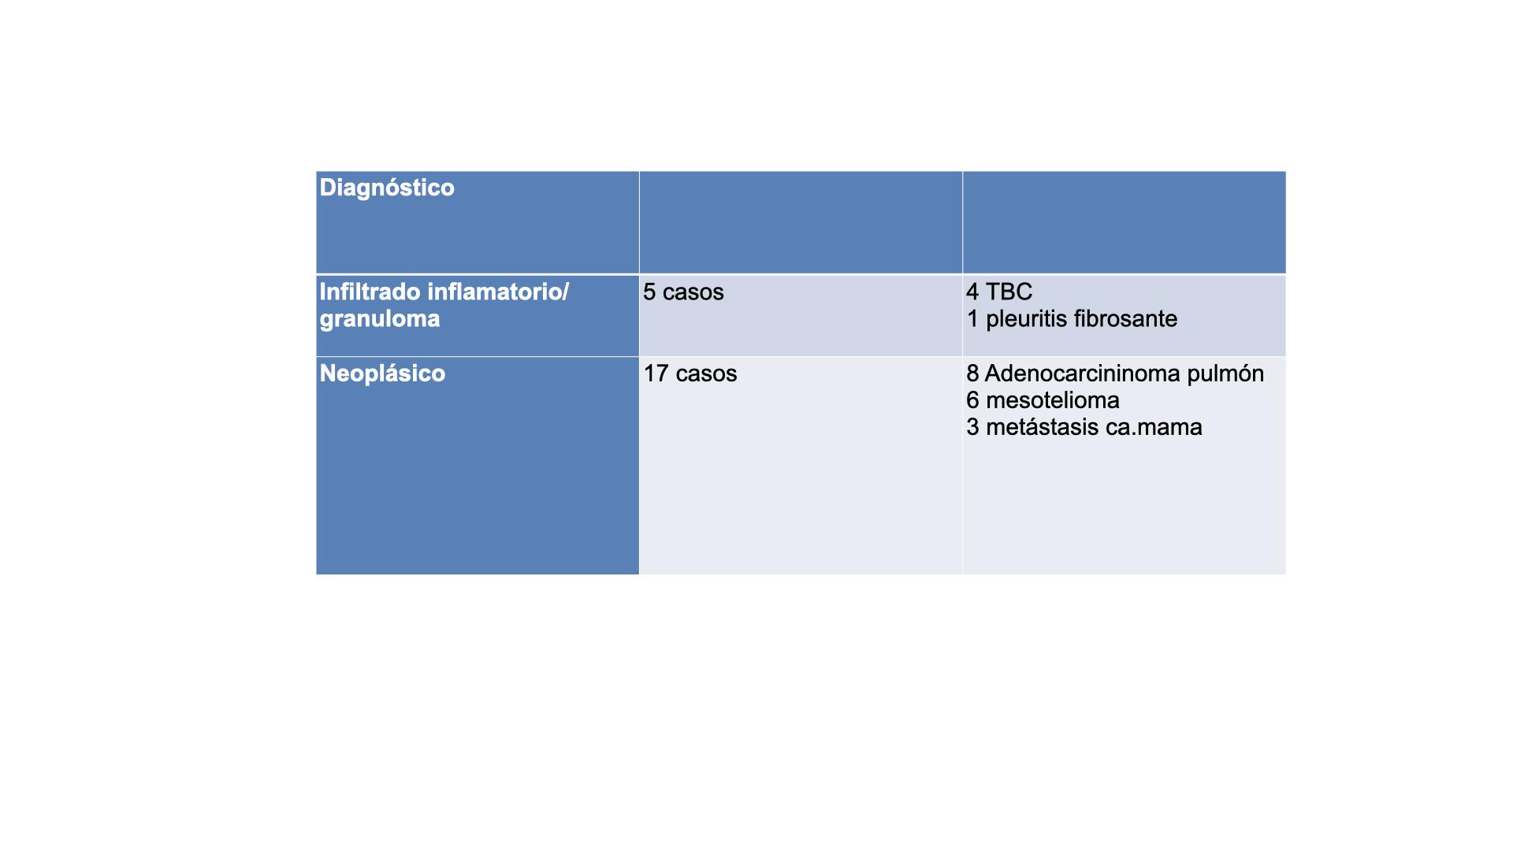
Durante el procedimiento se obtuvo líquido pleural para estudio citológico obteniéndose 2 resultados positivos para malignidad.
Se tomaron una media de 5±3 muestras con un tamaño medio de 0.4±0.2 mm.
El 93% de los pacientes no sufrieron complicaciones.
La biopsia pleural es diagnóstica en el 73% de los casos
Conclusiones
La citología pleural es poco rentable para el diagnóstico de neoplasia.
La biopsia pleural tiene una rentabilidad diagnóstica elevada para el diagnóstico de enfermedad tuberculosa y neoplásica además de ser una técnica segura para nuestros pacientes.

